Slide 1
АДАПТАЦИЯ НОВИЧКОВ В MAX
Корсик
Помощь новичку
в привычном чате
КОРСИК / 01
Notes:
План: 10 секунд. Корсик помогает новичку пройти адаптацию: подсказывает следующий шаг, отвечает по документам и связывает с HR. Покажем работающий MVP и границы, которые нужно закрыть перед пилотом.
Источники: https://github.com/RafaelPozoyan/hack_mosprom/blob/084e896703148fea138a35785e3102eb4edb9798/README.md

Slide 2
ЗАДАЧА ЗАКАЗЧИКА
Первые месяцы в компании
01
Новичку нужен понятный следующий шаг
До выхода на работу и в течение адаптации.
02
HR нужны обращения, требующие внимания
Вопросы без ответа и сигналы из опросов в одной панели.
Гипотеза: меньше повторных вопросов к HR. Эффект пока не измерен.
КОРСИК / 02
Notes:
План: 20 секунд. Новичку нужно понять, что делать сейчас, где искать правила и к кому обратиться с проблемой. HR важно вовремя заметить затруднения, а руководителю помочь своим сотрудникам. Наша гипотеза: сценарий в чате и ответы с источником сократят повторные вопросы. Размер эффекта измерим на пилоте.
Источники: https://github.com/RafaelPozoyan/hack_mosprom/blob/084e896703148fea138a35785e3102eb4edb9798/README.md; https://github.com/RafaelPozoyan/hack_mosprom/blob/084e896703148fea138a35785e3102eb4edb9798/docs/research.md

Slide 3
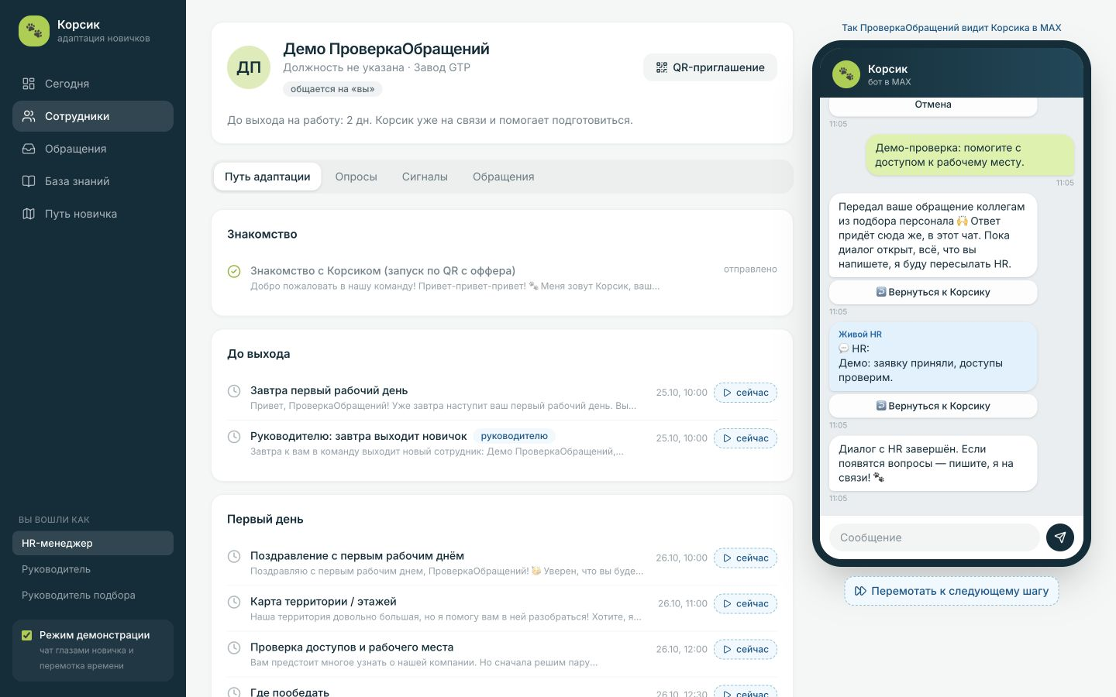
ДЕМОНСТРАЦИЯ
От вопроса до ответа HR
Новичок пишет в чат
HR отвечает там же
Демо-данные вымышлены.
Живой MAX ждёт токен.
КОРСИК / 03
Notes:
План: 85 секунд. Показать встроенный демо-чат: старт, выбор обращения на ты или вы, шаг сценария, вопрос по документам и ответ с цитатой, затем обращение к HR и ответ в тот же чат. При недоступности стенда включить korsik-demo.mp4 из релиза v0.1.0 вместо живого показа, не в дополнение. Ссылка для команды: https://github.com/RafaelPozoyan/hack_mosprom/releases/tag/v0.1.0. Видео находится в приватном репозитории, публичный доступ для жюри ещё надо подготовить. На снимке синтетический сотрудник и тестовый диалог локального стенда. Реальная доставка MAX здесь не проверяется.
Источники: https://github.com/RafaelPozoyan/hack_mosprom/blob/084e896703148fea138a35785e3102eb4edb9798/README.md; локальный демо-стенд, 24.10.2026

Slide 4
КОНТРОЛЬ КАЧЕСТВА
Проверка ответа по документам
1
Порог уверенности поиска
2
Цитаты до решения об ответе
3
Сверка цитаты с документом
4
Проверка чисел и реквизитов
Если проверка не пройдена, Корсик предлагает обратиться к HR.
КОРСИК / 04
Notes:
План: 25 секунд. Поиск сначала проверяет уверенность. Модель выписывает цитаты, после этого решает, можно ли ответить. Код сверяет цитаты с документом и проверяет числа, даты, адреса и ссылки. Если проверка не проходит, предлагает помощь HR. Это не гарантия истинности: неверный пересказ настоящей цитаты и числа словами могут пройти проверку.
Источники: https://github.com/RafaelPozoyan/hack_mosprom/blob/084e896703148fea138a35785e3102eb4edb9798/README.md; https://github.com/RafaelPozoyan/hack_mosprom/blob/084e896703148fea138a35785e3102eb4edb9798/backend/app/rag/answer.py

Slide 5
РЕЗУЛЬТАТ ЗАМЕРА ИЗ РЕПОЗИТОРИЯ
Качество на размеченном наборе
Проверка | Результат
Верные ответы по базе | 29 / 30
Ложные ответы вне базы | 0 / 12
Среднее время на CPU | 30,5 с
Предыдущий прогон: 26 / 30. Набор небольшой, результат меняется.
Источник: backend/eval/results.md и README. Ryzen 9 5900X, без GPU.
КОРСИК / 05
Notes:
План: 30 секунд. В сохранённом сквозном прогоне получили 29 верных ответов на 30 вопросов по базе. На 12 вопросов вне базы бот отказался отвечать. В предыдущем прогоне верных было 26 из 30, поэтому результат нельзя выдавать за стабильную гарантию. Среднее время по всем 42 вопросам составило 30,5 секунды на Ryzen 9 5900X без GPU. Сегодня этот замер заново не запускали. Порог подбирали на этом же небольшом наборе, для пилота нужен независимый набор вопросов. Воспроизведение: cd backend && uv run python eval/run_eval.py --e2e.
Источники: https://github.com/RafaelPozoyan/hack_mosprom/blob/084e896703148fea138a35785e3102eb4edb9798/backend/eval/results.md; https://github.com/RafaelPozoyan/hack_mosprom/blob/084e896703148fea138a35785e3102eb4edb9798/README.md

Slide 6
ПРИВАТНОСТЬ
Доступ к ответам сотрудников
HR
Обращение и контекст
Ответ сотруднику из панели или через подключённый MAX.
Р
Рекомендации по своим новичкам
Свободные ответы и сигналы о самом руководителе скрыты.
Корпоративный вход и личные учётные записи: дорожная карта.
КОРСИК / 06
Notes:
План: 15 секунд. HR видит обращение и может помочь. Руководитель получает рекомендации по своим новичкам, но не свободные ответы и не жалобы на себя. Ограничение проверяет сервер. При этом вход в панель пока общий: корпоративный вход и персональные роли остаются планом перед пилотом.
Источники: https://github.com/RafaelPozoyan/hack_mosprom/blob/084e896703148fea138a35785e3102eb4edb9798/README.md; https://github.com/RafaelPozoyan/hack_mosprom/blob/084e896703148fea138a35785e3102eb4edb9798/backend/app/api/admin.py

Slide 7
АРХИТЕКТУРА
Локальный контур обработки
01
Общий движок диалога
Сценарий, опросы, обращения и планировщик сообщений.
02
Модели внутри инфраструктуры компании
Поиск по документам, генерация ответа и распознавание сканов.
MAX остаётся внешним каналом доставки сообщений.
КОРСИК / 07
Notes:
План: 20 секунд. Панель и канал MAX используют один движок диалога. Планировщик ведёт сотрудника по сценарию, PostgreSQL хранит состояние и документы. Поиск и генерацию можно развернуть локально через Docker Compose. Внешняя часть остаётся: сообщения идут через мессенджер MAX. Поэтому не заявляем, что абсолютно все данные никогда не покидают сервер компании.
Источники: https://github.com/RafaelPozoyan/hack_mosprom/blob/084e896703148fea138a35785e3102eb4edb9798/README.md; https://github.com/RafaelPozoyan/hack_mosprom/blob/084e896703148fea138a35785e3102eb4edb9798/docker-compose.yml

Slide 8
ЧТО ИЗВЕСТНО СЕГОДНЯ
Эффект и затраты
≈15 ГБ
Экономию времени HR
измерим на пилоте
ОЗУ сервисов ИИ во время eval
Источник: README, docker stats
Сервер, сопровождение и
обновление документов
входят в стоимость владения.
КОРСИК / 08
Notes:
План: 20 секунд. Мы не заявляем экономию часов или денег без пилота. По сохранённому замеру для локального ИИ-контура требовалось около 15 гигабайт оперативной памяти. Это сумма потребления сервисов во время eval, а не гарантия достаточности такой машины для нагрузки. В затраты также войдут сервер, эксплуатация, актуализация документов и работа HR. Денежную оценку подготовим после замера на инфраструктуре заказчика.
Источники: https://github.com/RafaelPozoyan/hack_mosprom/blob/084e896703148fea138a35785e3102eb4edb9798/README.md, раздел «Ресурсы на CPU»

Slide 9
ДОРОЖНАЯ КАРТА
План пилота
01
До запуска
Согласовать группу, документы, доступы и правила обработки данных.
02
Во время пилота
Измерять качество ответов, отказы, ожидание и время HR.
Срок, целевые значения и критерий успеха согласуем с заказчиком.
КОРСИК / 09
Notes:
План: 15 секунд. Предлагаем согласовать с заказчиком группу новичков и владельца базы знаний. Сначала измерить текущие повторные вопросы и время HR, затем наблюдать те же показатели с Корсиком. Качество проверять на новых вопросах, которые не использовались для настройки. Целевые значения и срок пилота нужно согласовать с заказчиком, сейчас их не придумываем.
Источники: https://github.com/RafaelPozoyan/hack_mosprom/blob/084e896703148fea138a35785e3102eb4edb9798/docs/research.md; предложение команды для обсуждения, не проведённый пилот

Slide 10
ДОРОЖНАЯ КАРТА
Следующая стадия продукта
01
Доступ и интеграция
Корпоративный вход, права пользователей, живой прогон MAX.
02
Доставка и восстановление
Сохранение событий, защита от дублей, миграции и резервные копии.
Скорость и нагрузку проверим на машине будущего развёртывания.
КОРСИК / 10
Notes:
План: 25 секунд. Первая задача перед пилотом: персональный доступ и проверка интеграции MAX. Следом надёжная доставка: сохранять входящие события до подтверждения, исключать повторную обработку и восстанавливать очередь после перезапуска. Затем миграции базы, проверка восстановления из резервной копии и замеры на целевой машине. Это план работ, а не готовые возможности.
Источники: https://github.com/RafaelPozoyan/hack_mosprom/blob/084e896703148fea138a35785e3102eb4edb9798/README.md; https://github.com/RafaelPozoyan/hack_mosprom/blob/084e896703148fea138a35785e3102eb4edb9798/backend/app/main.py; https://github.com/RafaelPozoyan/hack_mosprom/blob/084e896703148fea138a35785e3102eb4edb9798/backend/app/scheduler.py; https://github.com/RafaelPozoyan/hack_mosprom/blob/084e896703148fea138a35785e3102eb4edb9798/backend/app/db.py

Slide 11
РАСКРЫТИЕ ПО ПРАВИЛАМ ХАКАТОНА
Использование ИИ
При разработке
Внутри продукта
Claude Code и Codex
Код и материалы проверяет команда
GigaChat 3.1 Lightning
BGE-M3 и BGE reranker
Docling и Tesseract OCR
Тексты сценария из ТЗ. Изображения MVP: шаблоны для замены.
КОРСИК / 11
Notes:
План: 15 секунд. Команда использовала Claude Code и Codex при разработке и подготовке материалов. Ответственность за архитектуру, проверку и итоговое решение остаётся у команды. В продукте используются модели с открытыми весами и инструменты локального распознавания. Тексты сценария взяты из технического задания, изображения в текущем MVP являются шаблонами. Раскрытие соответствует требованию п. 4.3.3–4.3.4, как оно зафиксировано в AGENTS.md.
Источники: https://github.com/RafaelPozoyan/hack_mosprom/blob/084e896703148fea138a35785e3102eb4edb9798/README.md#использование-ии-п-433434-положения; https://github.com/RafaelPozoyan/hack_mosprom/blob/084e896703148fea138a35785e3102eb4edb9798/AGENTS.md

Slide 12
РАБОТАЮЩИЙ MVP
Корсик готов к следующему шагу
Сценарий адаптации.
Ответ с источником.
Помощь живого HR.
Следующий шаг: согласовать пилот и критерии успеха.
КОРСИК / 12
Notes:
План: 20 секунд. Сегодня можно показать сценарий адаптации, ответы по документам и передачу вопроса HR в одном чате. До производственного пилота остаются живой MAX, персональный доступ и надёжность доставки. Предлагаем согласовать пилот, подтвердить качество на новых вопросах и измерить реальную нагрузку HR. Полный план выступления: 300 секунд, включая 85 секунд демонстрации. Это план тайминга, человеческая репетиция с секундомером ещё требуется.
Источники: https://github.com/RafaelPozoyan/hack_mosprom/blob/084e896703148fea138a35785e3102eb4edb9798/README.md; предложение пилота, не утверждённый план заказчика

